Slide 1
Лекция 2
История вычислительной техники
Физическая организация хранения и передачи данных в компьютере
Файловая структура организации информации в компьютере
Отредактировано: 23.10.2016

Slide 2
История создания ПК
1.Развитие вычислительной техники.
2. Развитие вычислительной техники в России.

Slide 3
Рекомендуемая литература :
Основная:
Информатика. Базовый курс /Под ред. С.В.Симоновича. – СПб: Питер, 2000.- 640 с.
Самсонова А. В. История создания ПК : лекция/СПб: СПбГАФК им. Лесгафта, 2001.-16с.
Дополнительная
Знакомьтесь-компьютер. -М.: Мир, 1989. -240с.
В.Э. Фигурнов IBM PC для пользователя - 8 изданий (подходит любое)

Slide 4
2.1. Этапы развития вычислительной техники

Slide 5
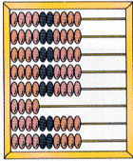
Спорный вариант начала истории
вычислительной техники (до механический период)
Абак – устройство для облегчения вычислительного процесса.
Бороздки на земле или полоски на доске по которым перемещались метки (камушки, косточки) - 3 тыс. лет до нашей эры.
Основной предмет спора – вычислителем является разум человека, а косточки служат для облегчения процесса вычисления.
С таким же успехом вычислительным устройством можно назвать и авторучку при выполнении расчета на бумаге.
На Руси долгое время считали по косточкам, раскладываемым в кучки. Примерно с XV века получил распространение "дощатый счет", который почти не отличался от обычных счетов и представлял собой рамку с укрепленными горизонтальными веревочками, на которые были нанизаны просверленные сливовые или вишневые косточки

Slide 6
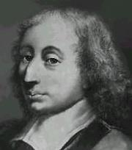
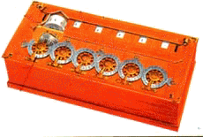
Первый этап развития Вычислительной техники
Механические счётные устройства
Блез Паскаль
В 1642 г. Блез Паскаль изобрел устройство,
механически выполняющее сложение чисел

Slide 7
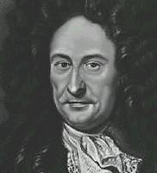
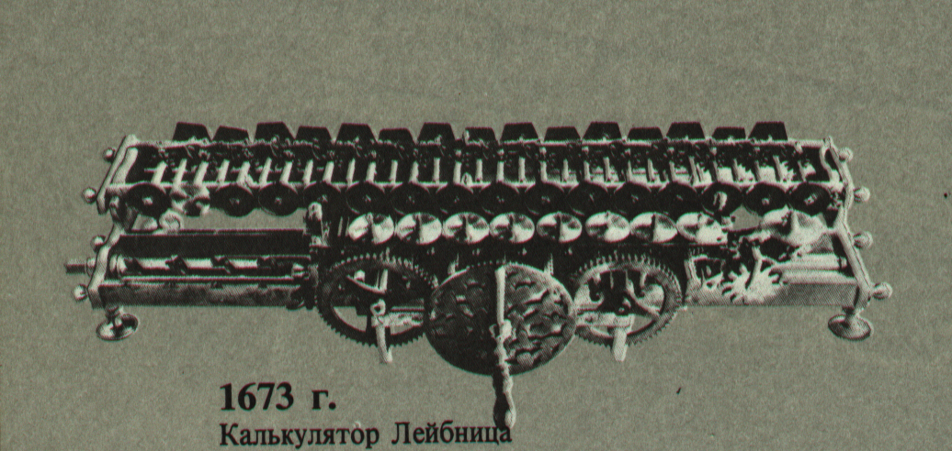
Готфрид Вильгельм Лейбниц
В 1673 г. Готфрид Вильгельм Лейбниц сконструировал
арифмометр, позволяющий механически выполнять
четыре арифметических действия.

Slide 8
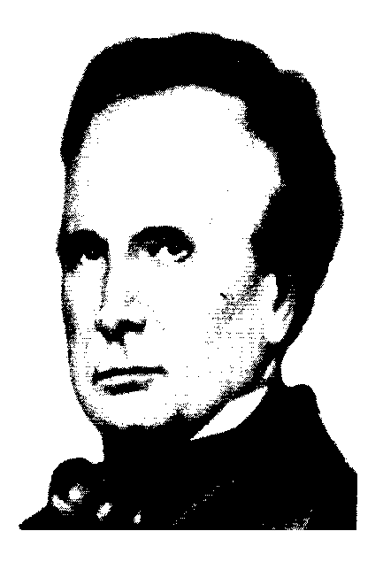
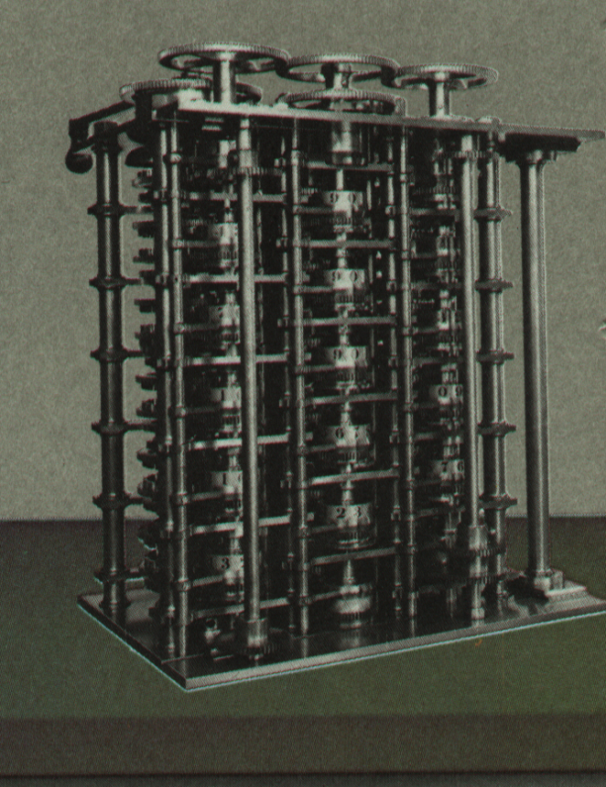
Появление вычислительных машин с приводами (паровыми и электрическими)
Второй этап развития вычислительной техники
Чарльз Бэббидж
В 1822г. английский математик Чарлз Бэббидж(Charles Babbage, 1792-1871) выдвинул идею создания программно-управляемой счетной машины, имеющей арифметическое устройство, устройство управления, ввода и печати.
Разностная машина, могла работать на паровом двигателе. С именем Чарлза Бэббиджа связано и появление первого программиста – Ада Лавлейс её день рождения (10 декабря) считается днём программиста. Она писала программы для машины Бэббиджа.

Slide 9
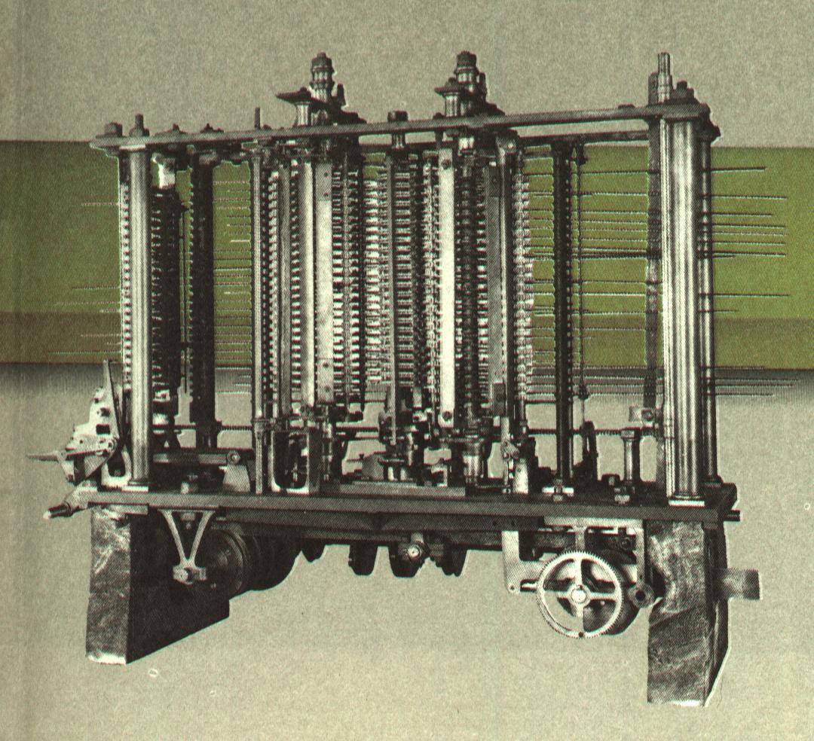
Статистический табулятор Германа Холлерита
Американский инженер, изобретатель первой электромеханической счетной машины — табулятора, основатель фирмы — предшественницы IBM.

Slide 10
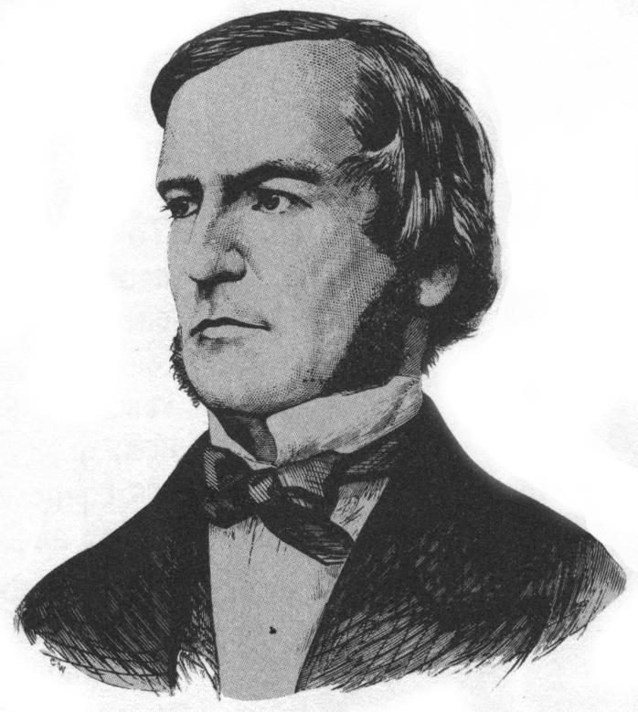
Джордж Буль
Создатель математического аппарата для
двоичной системы счисления (середина 19 века)
Система Буля хорошо подходит для описания электрических переключателей схем. Ток в цепи может либо протекать, либо отсутствовать, подобно тому как утверждение может быть либо истинным, либо ложным. А еще несколько десятилетий спустя, уже в ХХ столетии, ученые объединили созданный Джорджем Булем математический аппарат с двоичной системой счисления, заложив тем самым основы для разработки цифрового электронного компьютера.

Slide 11
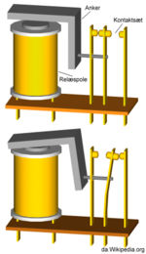
Релейные вычислительные устройства 1830 – спорное изобретение – россиянин - П. Л. Шиллинг, американец - Джозеф Генри - по 1965 год в ЭВМ Реле́ — электромагнитный аппарат (переключатель), предназначенный для коммутации электрических цепей (скачкообразного изменения выходных величин) при заданных изменениях электрических или не электрических входных величин. Широко используется в различных автоматических устройствах. Различают электрические, пневматические, механические виды реле, но наибольшее распространение получили электрические (электромагнитные) реле. Основные части реле: электромагнит, якорь и переключатель. Электромагнит представляет собой электрический провод, намотанный на катушку с сердечником из магнитного материала. Якорь — пластина из магнитного материала, через толкатель управляющая контактами. При пропускании электрического тока через обмотку электромагнита возникающее магнитное поле притягивает к сердечнику якорь, который через толкатель смещает и тем самым переключает контакты. Переключатели могут быть замыкающими, размыкающими, переключающими.
Электрический период

Slide 12
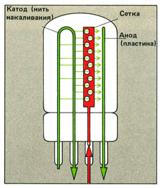
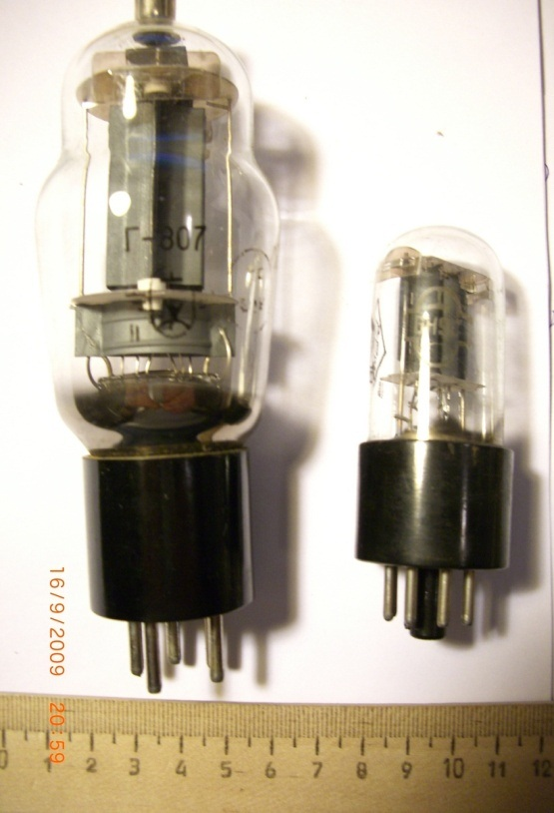
Электронная лампа
Электронная лампа, радиолампа — электровакуумный прибор (точнее, вакуумный электронный прибор), работа которого осуществляется за счёт изменения потока электронов, движущихся в вакууме или разрежённом газе между электродами.
В 1905 году этот «эффект Эдисона» (1883) стал основой британского патента
Джона Флеминга на «прибор для преобразования переменного тока в
постоянный» — первую электронную лампу, открывшую век электроники.
По 1980 – ые в ЭВМ

Slide 13
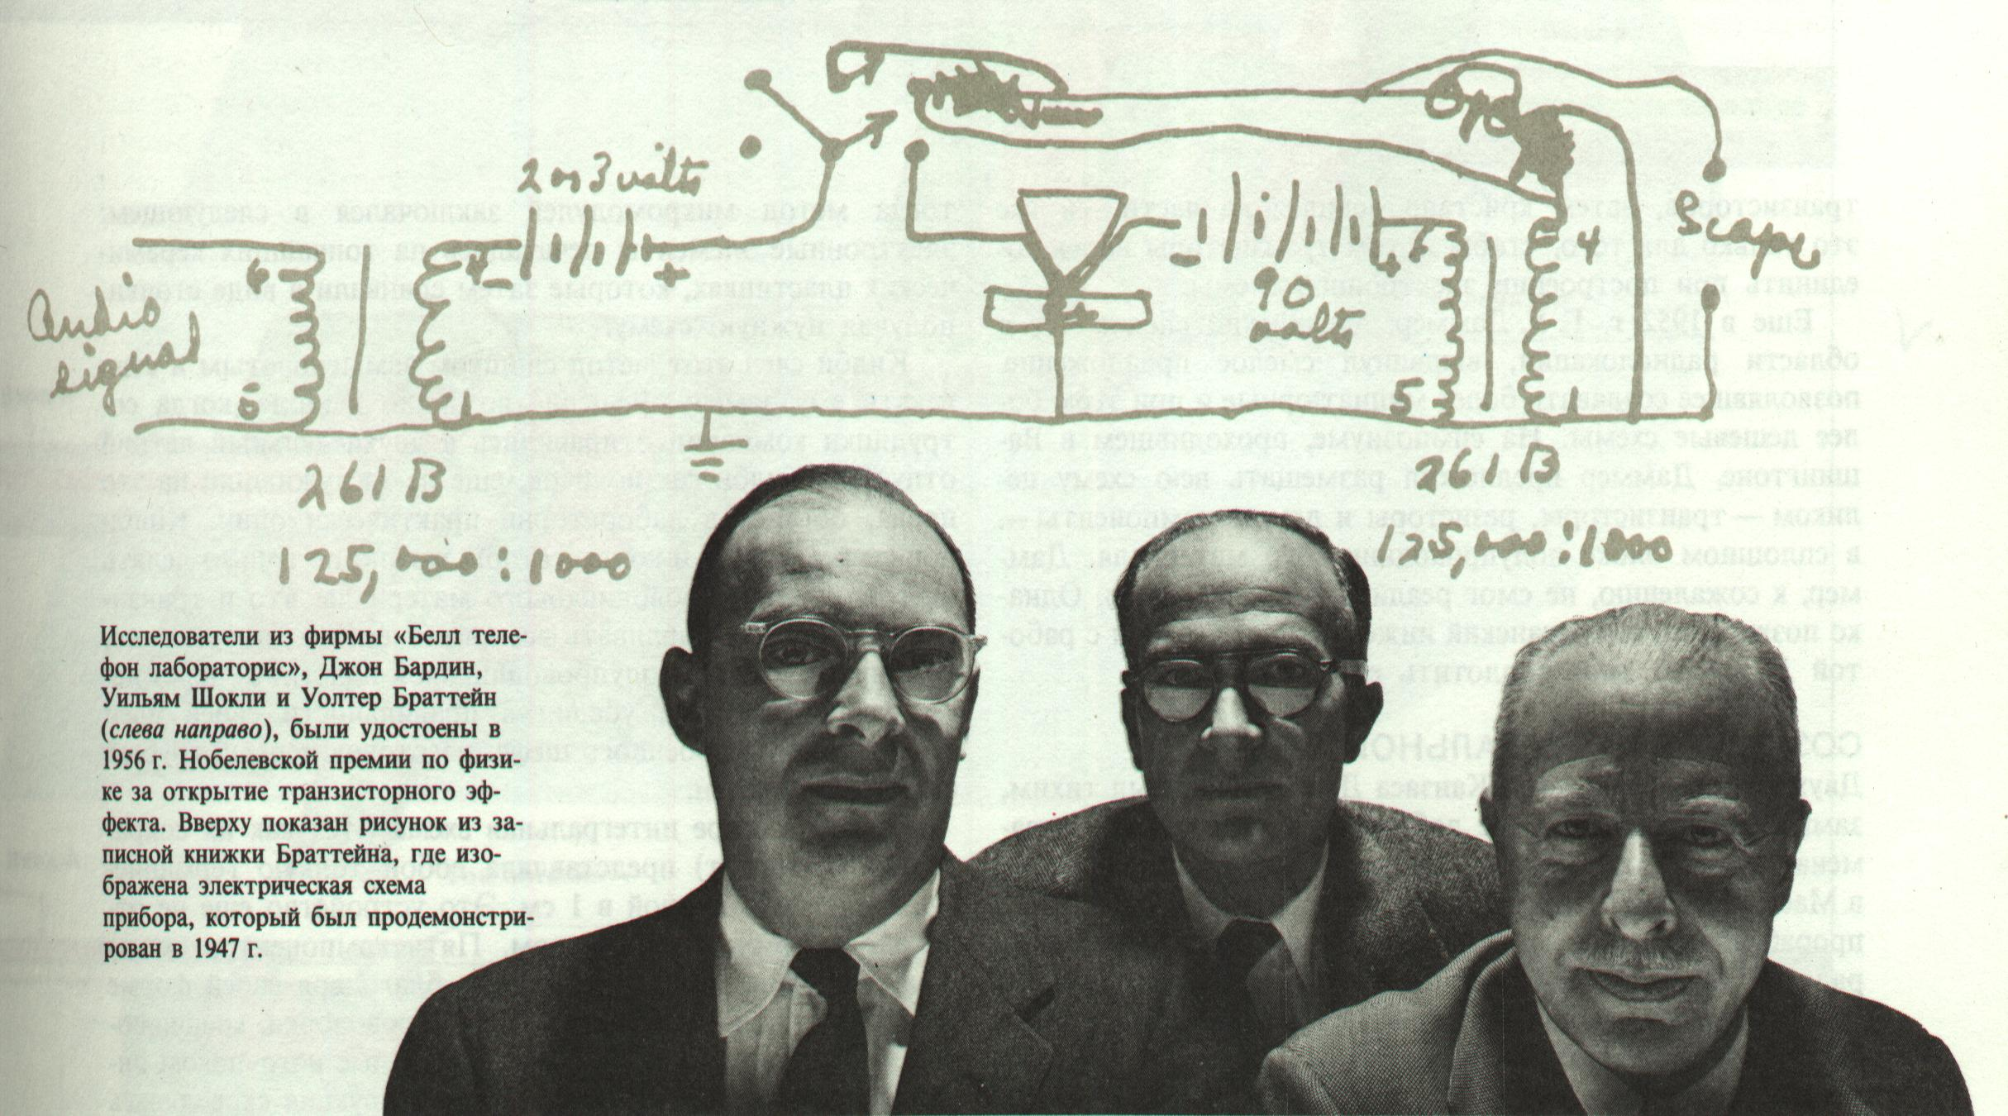
Джон Бардин, Уильям Шокли и Уолтер Браттейн
1948 г. – изобретение транзисторов – миниатюрных
электронных приборов, которые смогли заменить в
компьютерах электронные лампы.

Slide 14
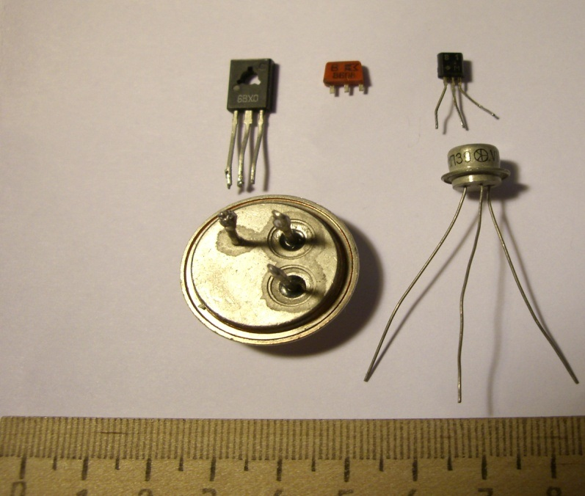
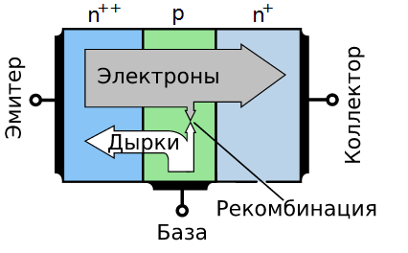
Транзистор
Транзи́стор (от англ. transfer — переносить и resistance — сопротивление) — электронный прибор из полупроводникового материала, обычно с тремя выводами, позволяющий входным сигналом управлять током в электрической цепи. Обычно используется для усиления, генерирования и преобразования электрических сигналов.

Slide 15
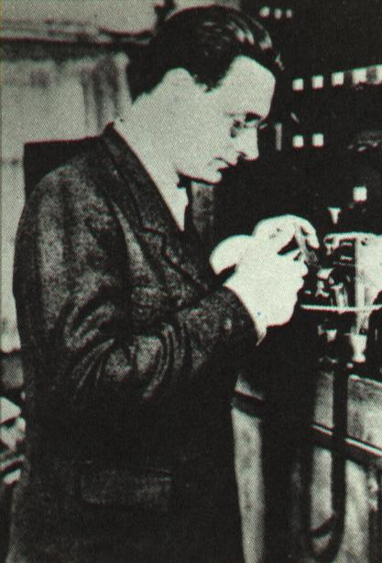
В 1934 г. Цузе придумал модель автоматического калькулятора, которая состояла из устройства управления, вычислительного устройства и памяти и полностью совпадала с архитектурой сегодняшних компьютеров.
В те годы Цузе пришел к выводу, что будущие компьютеры будут основаны на шести принципах:
•двоичная система счисления;
•использование устройств, работающих по принципу “да/нет” (логические 1 и 0);
•полностью автоматизированный процесс работы вычислителя;
•программное управление процессом вычислений;
•поддержка арифметики с плавающей запятой;
•использование памяти большой емкости.
Конрад
Цузе

Slide 16
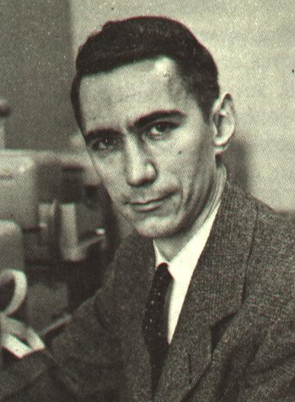
Клод Шеннон был первым, кто подошел к криптографии с подлинно научной точки зрения. Он впервые сформулировал теоретические основы криптографии и ввел в рассмотрение многие понятия, без которых эта наука немыслима в наши дни. Материал был изложен в секретном докладе "математическая теория криптографии" (1 сентября 1945 года). Затем доклад был рассекречен, и в 1949 году опубликован в техническом журнале корпорации Bell System.
Клод Шеннон

Slide 17
В 1945 г. к работе был привлечен знаменитый математик Джон фон Нейман. Фон Нейман ясно и просто сформулировал общие принципы функционирования универсальных вычислительных устройств, т.е. компьютеров.
Прежде всего, компьютер должен иметь следующие устройства:
арифметико-логическое устройство, выполняющее арифметические и логические операции;
устройство управления, которое организует процесс выполнения программ;
запоминающее устройство, или память для хранения программ и данных;
внешние устройства для ввода-вывода информации.
Арифметико-логическое устройство
Устройство управления
внешние устройства
Оперативная память

Slide 18
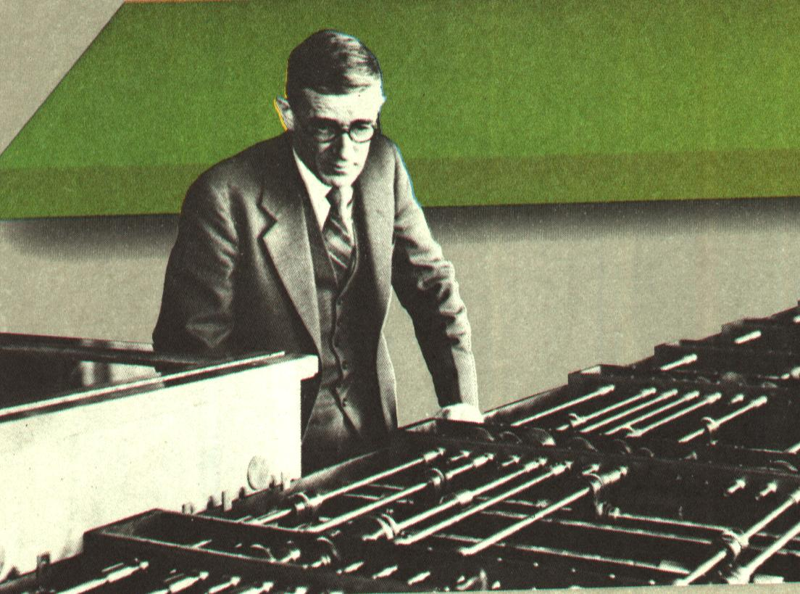
Величайшие научные достижения в различных областях повлиявшие на развитие вычислительной техники
Ванневар Буш (1890–1974)‏
Ванневар Буш стал создателем Интернета. Выдающийся ученый и администратор. Именно ему принадлежат основные идеи управления разработками двойного назначения, которые впоследствии позволили найти организационные формы и источники финансирования глобальных сетевых проектов.

Slide 19
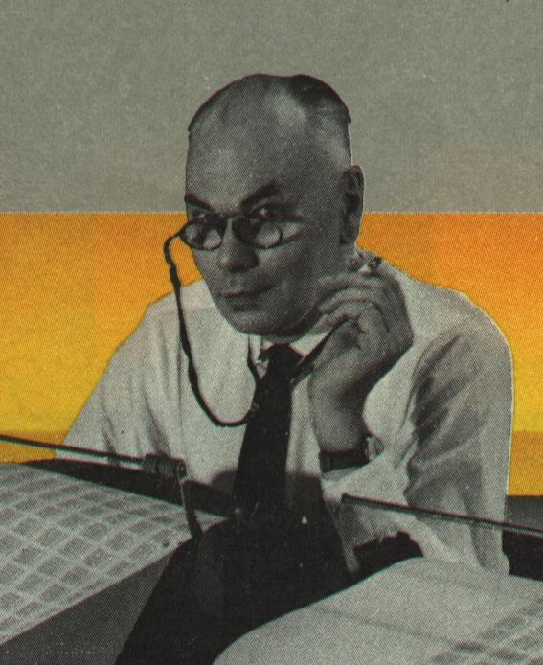
Говард Эйкен
В 1943 г. американец Говард Эйкен с помощью работ
Бэббиджа на основе техники XX в. — электромеханических
реле — смог построить на одном из предприятий фирмы
IBM такую машину под названием «Марк-1»

Slide 20
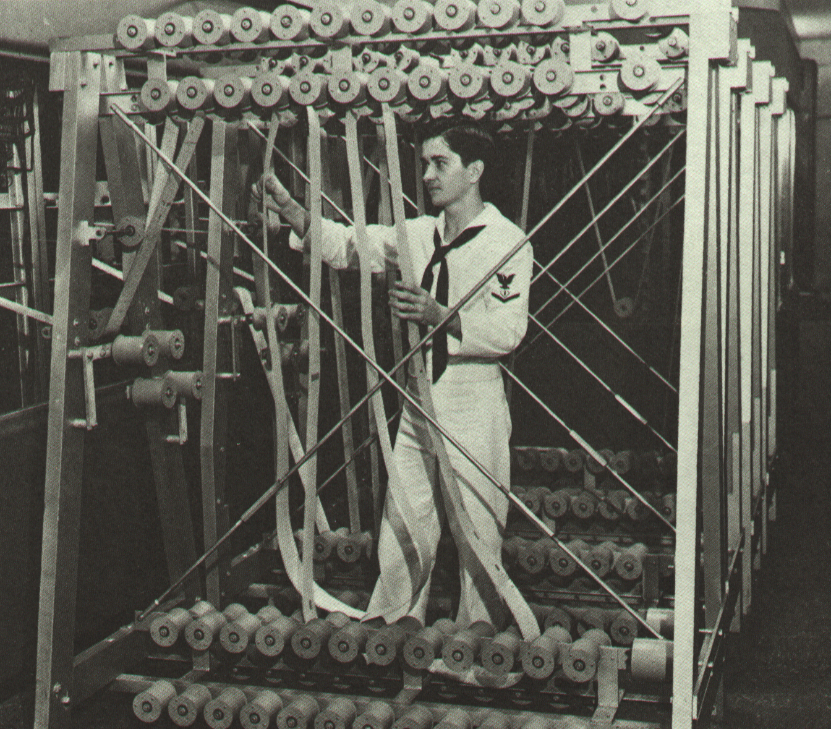
Компьютер Марк-1

Slide 21
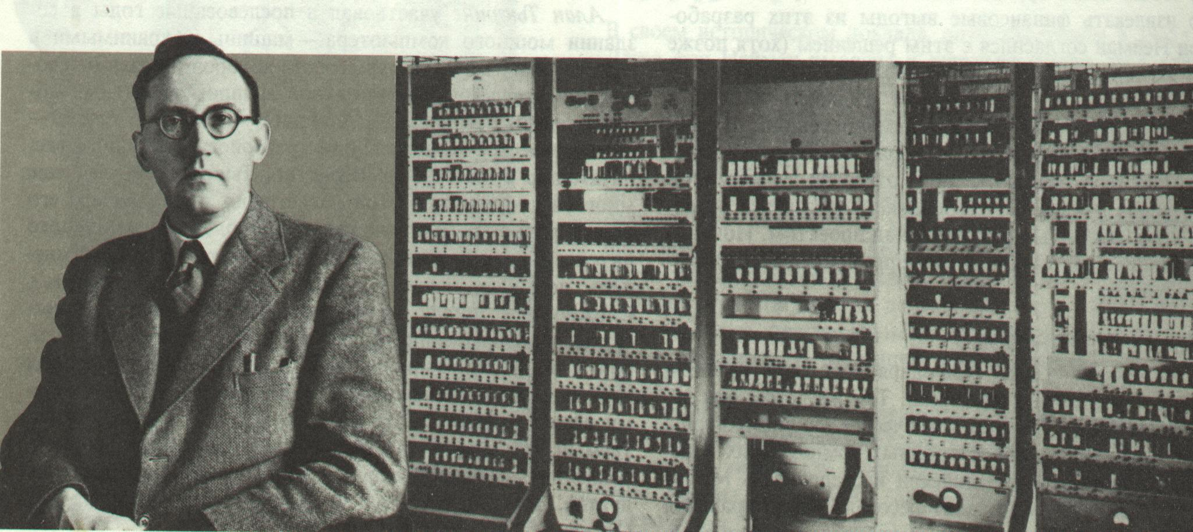
Ламповые вычислительные устройства Морис Уилкс
Первый компьютер, в котором были воплощены принципы
фон Неймана, был построен в 1949 г. английским
исследователем Морисом Уилксом.

Slide 22
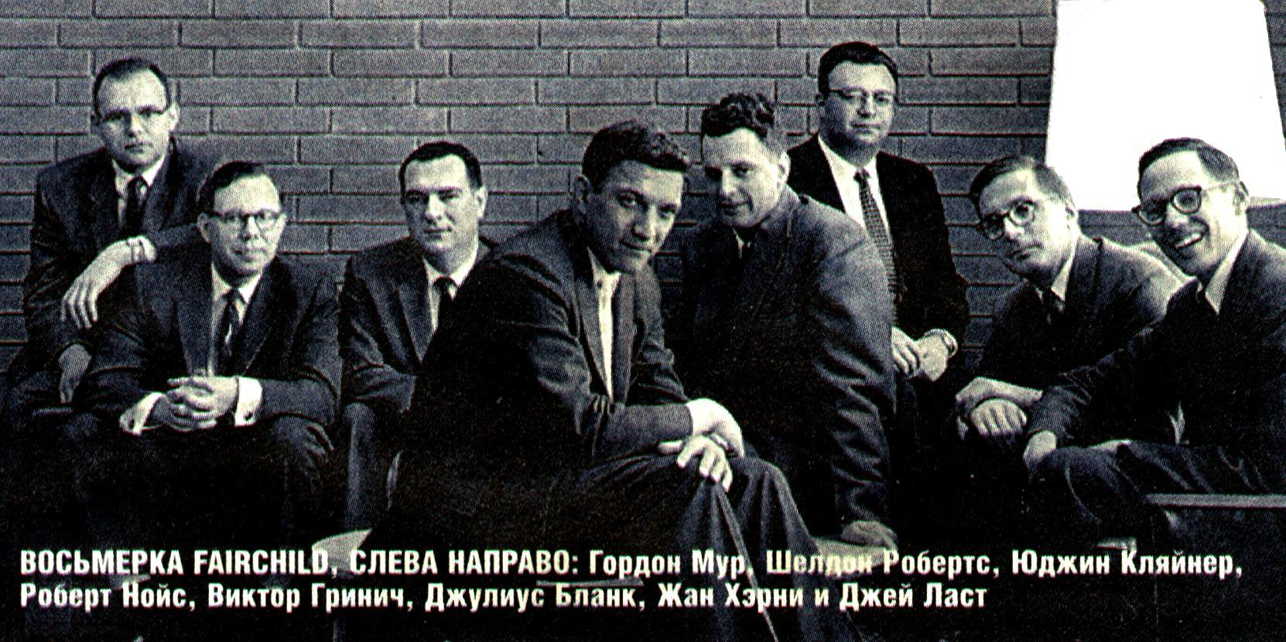
Гордон Мур с товарищами – основатели фирмы Intel

Slide 23
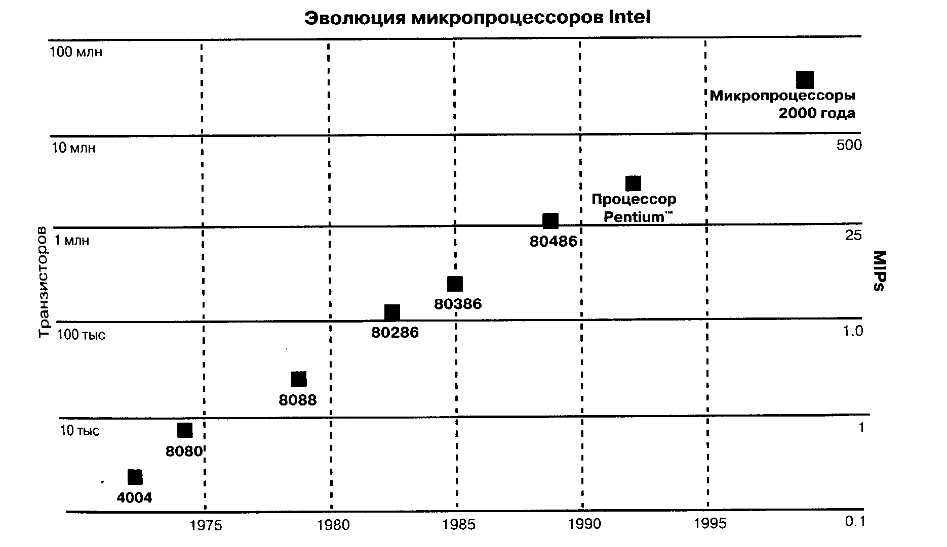
Закон Мура

Slide 24
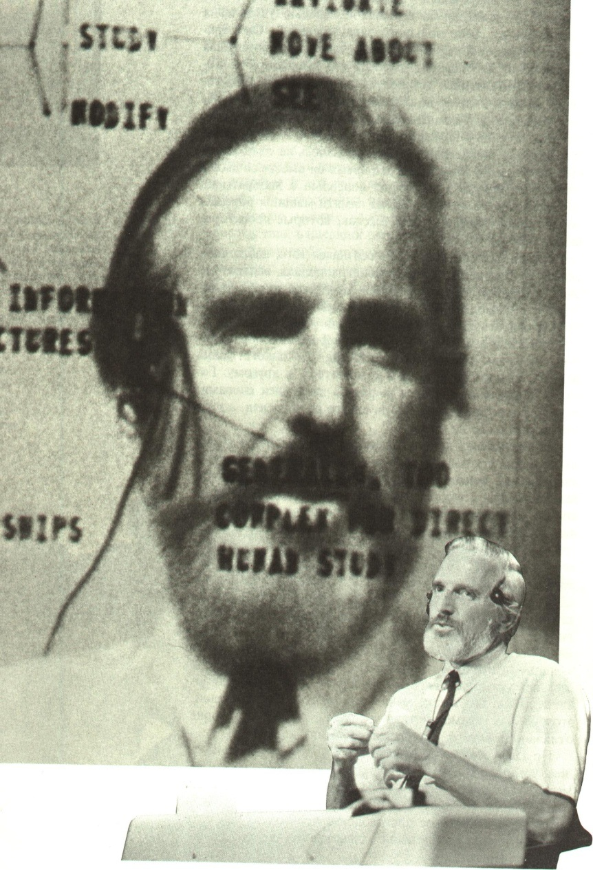
Дуглас Энджелбарт

Slide 25
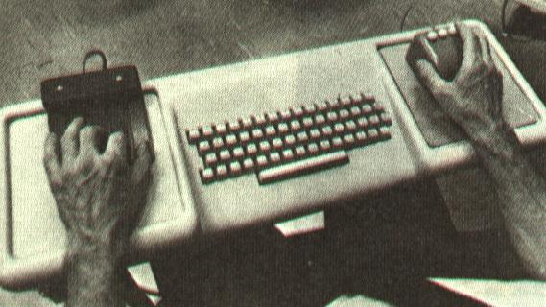
Первая мышь

Slide 26
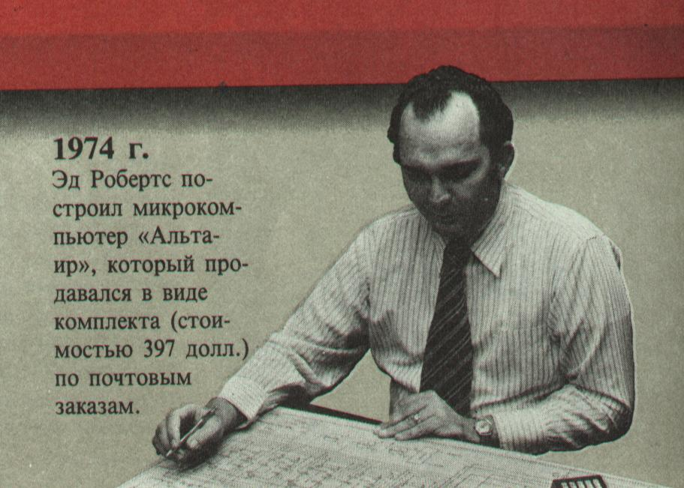
Важным этапом в развитии персональных компьютеров
стал тот момент, когда они стала доступны не только
учёным но и обычным гражданам

Slide 27
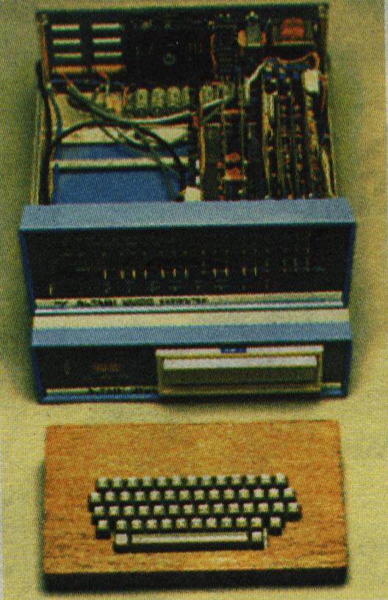
Альтаир

Slide 28
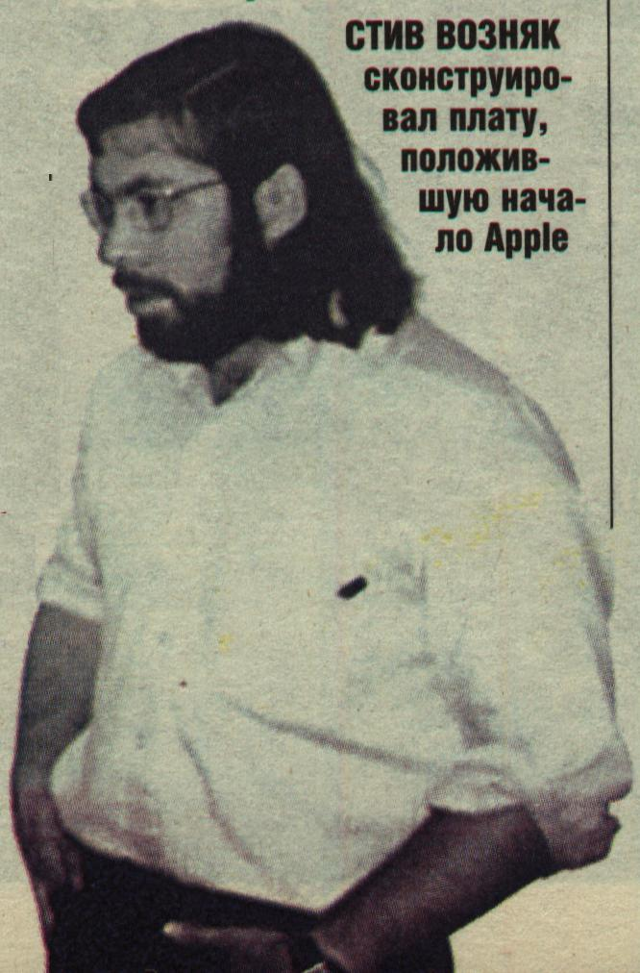
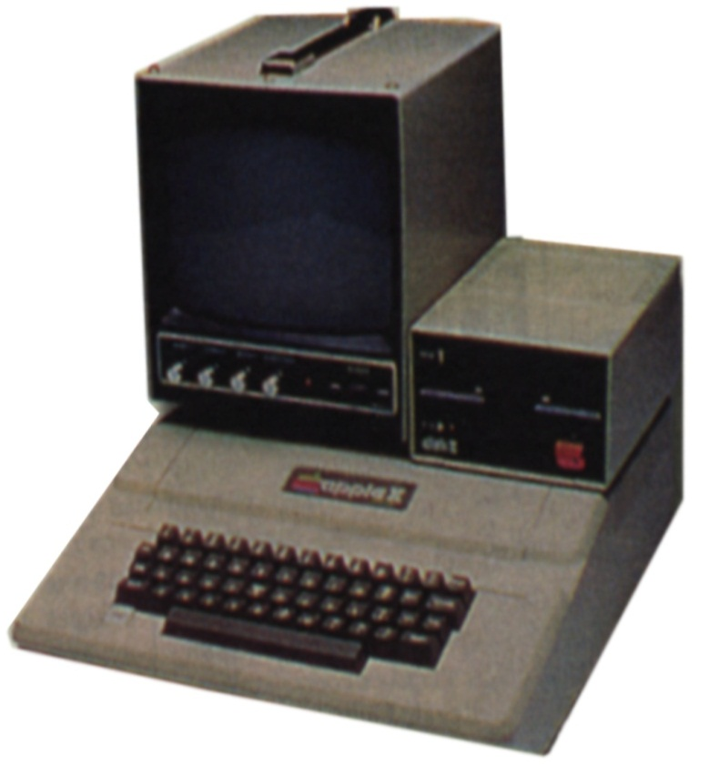
Стив Возняк
Apple 2

Slide 29
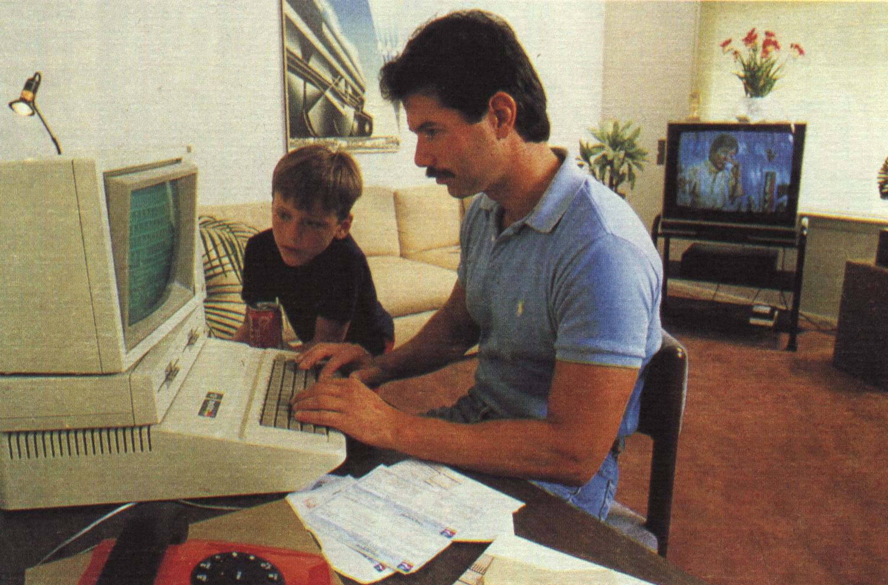
Компьютер Macintosh II (1987 год)‏

Slide 30
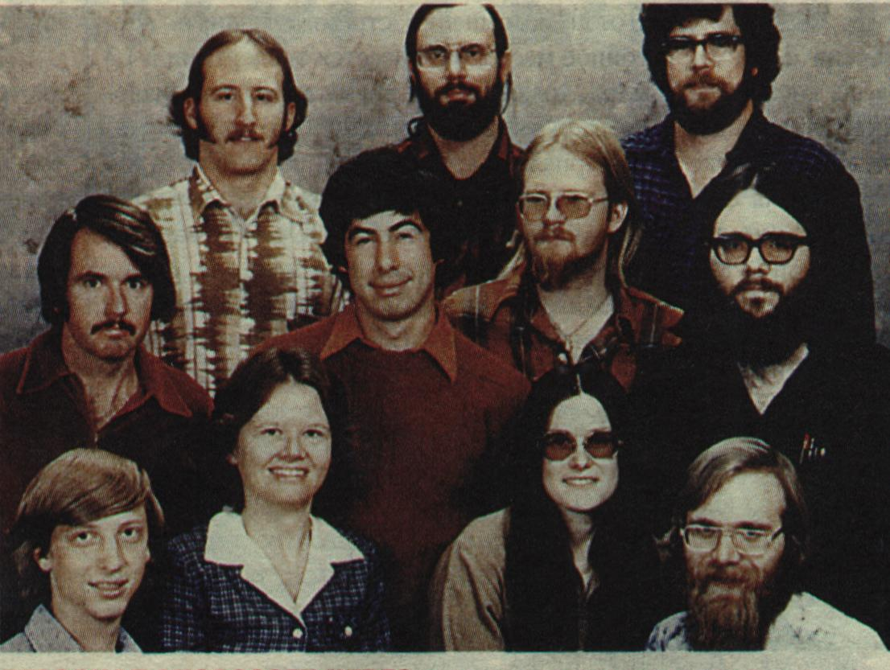
Персонал Microsoft, 1978 год

Slide 31
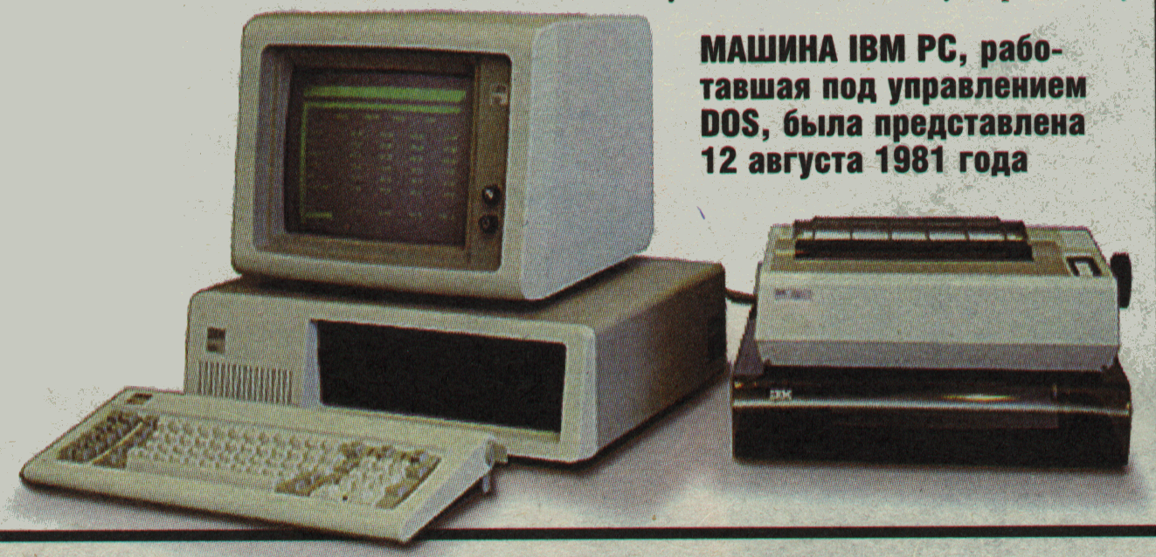
IBM PC
Компьютер, который в считанные годы, завоевал весь мир
благодаря открытой архитектуре устройств, блочной
структуре и низкой стоимости.

Slide 32
2.2. Развитие вычислительной техники в России

Slide 33
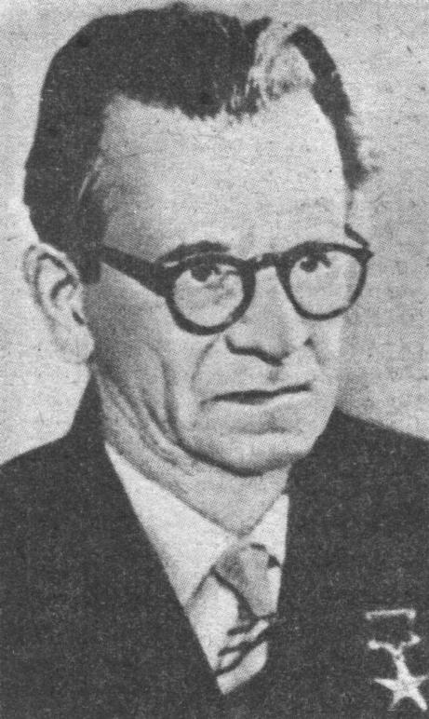
Сергей Алексеевич Лебедев – создатель первой советской ЭВМ
В 1951 году в Киеве была создана МЭСМ – первая советская ЭВМ

Slide 34
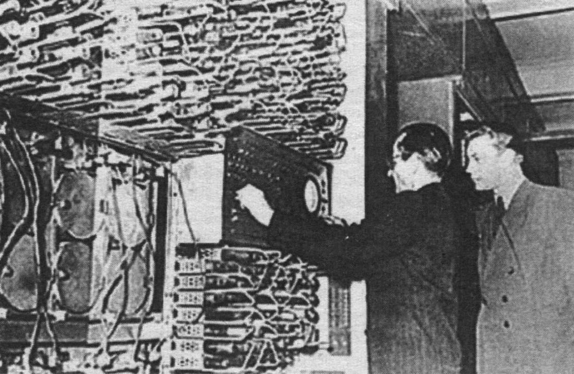
В 1953 году была создана БЭСМ – самая быстродействующая машина в Европе
С.А.Лебедев и
В.А.Мельников налаживают БЭСМ-1

Slide 35
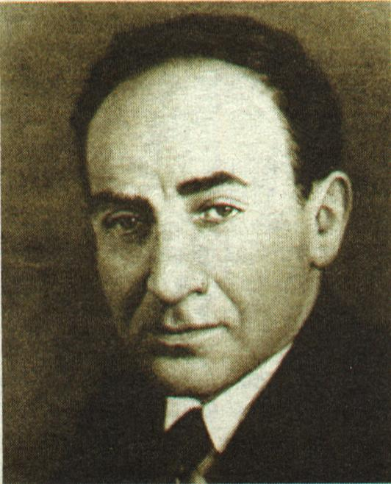
Исаак Семенович Брук- разработчик малых управляющих машин
В 1952 году была введена в эксплуатацию первая малогабаритная машина М-1

Slide 36
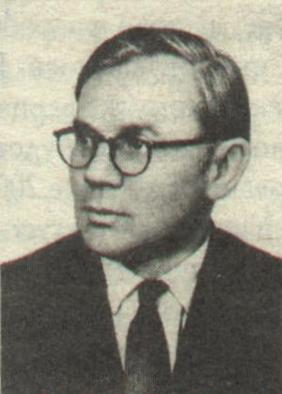
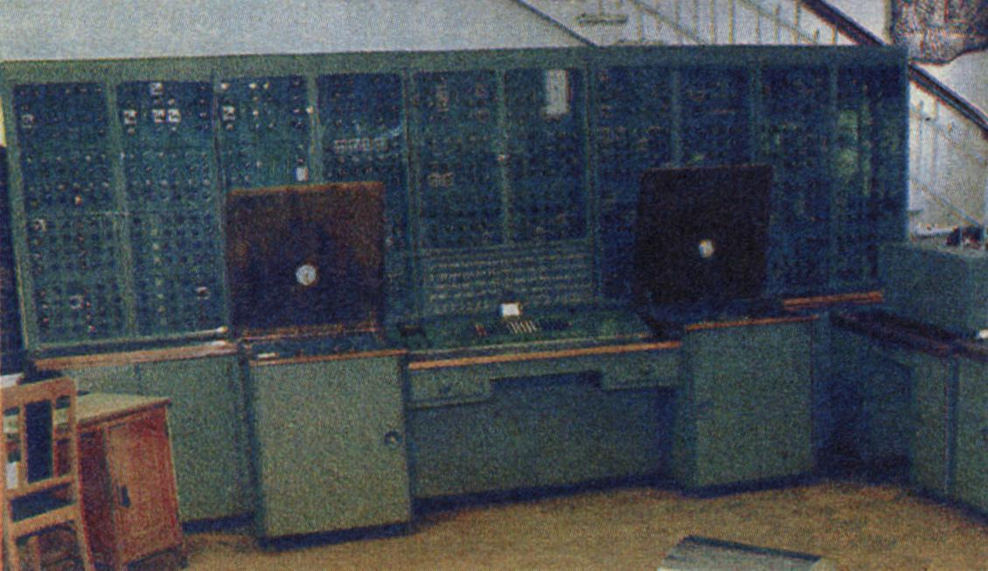
Башир Рамеев – разработчик первых серийных машин
В 1957 году в Пензе начат выпуск малой ЭВМ «Урал-1»

Slide 37
1986 год
в СССР разработаны персональные компьютеры:
«Электроника БК-0010»
«Корвет»
«УКНЦ» - учебный компьютер научного центра
«Искра-226»

Slide 38
1988 год
Начинается массовый выпуск профессиональных ПК:
ДВК -3М, ДВК-4
ЕС-1840, ЕС-1841
Советские компьютеры не уступали зарубежным аналогам по техническим характеристика, а зачастую и опережали их, однако высокая сложность
пользовательского интерфейса, отсутствие пользовательского программного обеспечения (прикладных программ) и закрытая архитектура не позволили отечественным компьютерам занять какое либо место на компьютерном рынке.

Slide 39
2.2 Физическая организация хранения и передачи данных в компьютере
Схема приема информации и ее передачи:
Компьютер может обрабатывать только информацию, представленную в числовой форме. Вся другая информация (например, звуки, изображения, показания приборов и т.д.) для обработки на компьютере должна быть преобразована в числовую форму.

Slide 40
Единицей информации в компьютере является один бит, т.е. двоичный разряд, который может принимать значение 0 или 1.
Данные при включённом компьютере передаются с помощью электрических сигналов, которые измеряются относительно земли
0
1
Отсутствие
сигнала -
Наличие
сигнала -

Slide 41
Как правило, команды компьютеров работают не с отдельными битами, а с восемью битами сразу. Восемь битов составляют байт. В одном байте можно закоди­ровать значение одного символа из 256 возможных (256 = 2⁸).
0
0
0
0
0
0
0
1
0
0
0
0
0
0
1
0
0
0
0
0
0
0
1
1

Slide 42
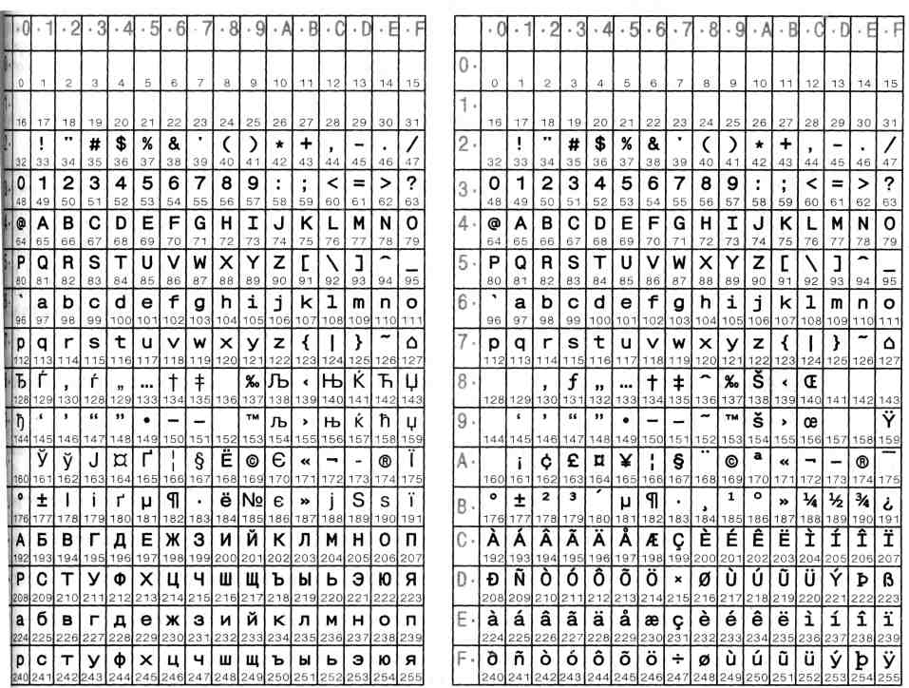
Пример кодировочной таблицы
Кодировка символов Кодировка символов
в русской версии Windows в английской версии Windows

Slide 43
Передача информации в компьютере
В современном компьютере для передачи данных используется 32 или 64 разрядная шина (т.е. одновременно может передаваться 4 или 8 байта)‏
Вычислительная работа в процессоре, а также обработка и пересылка данных между ЦП, ОЗУ, контроллерами и УВВ должны быть согласованы во времени, т.е. синхронизированы.
Синхронизация системы осуществляется посредством тактового генератора. Тактовый генератор формирует периодические последовательности тактовых импульсов, которые направляются на шину центрального процессора, на шины ОЗУ, видеосистемы, а также шины подсистемы ввода-вывода.

Slide 44
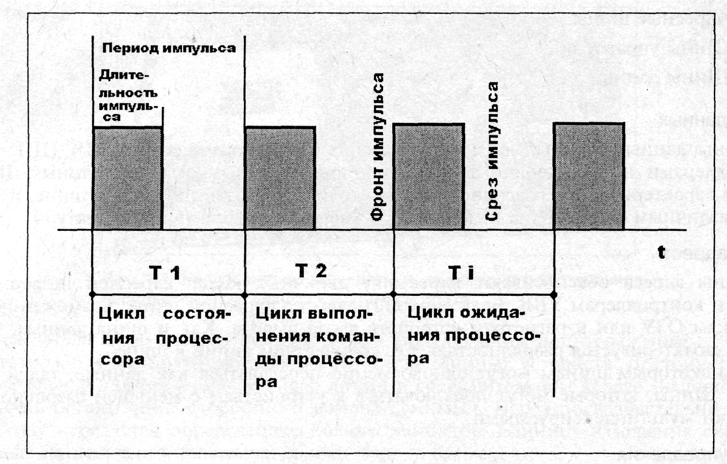
Параметры тактовых импульсов генератора
Каждая операция на шине длится определенный период времени,
называемый циклом. Минимальный цикл обмена длится два цикла
тактового генератора — Т1+Т2. В период времени действия задержек
процессор на­ходится в стадии циклов ожидания (Tw).

Slide 45
Тактовая частота
Чем выше тактовая частота тем быстрее работает устройство – т.е. в единицу времени выполняется большее количество операций.
Тактовая частота системы состоящей из нескольких устройств определяется устройством работающим на самой низкой частоте (это важно учитывать при комплектации компьютера).
Кроме того, повышение тактовой частоты устройств ограничено физическими свойствами материалов и качеством изготовления устройств.

Slide 46
Обработка аудио, видео и графической информации (представление различной информации в компьютере)
Часть аудио и видео информации находящейся в аналоговой форме преобразуется с помощью аналогово-цифровых преобразователей (АЦП) в цифровой сигнал. Суть процедуры преобразования сводится к тому что, непрерывный по времени амплитудный сигнал разбивается на большое количество статических записей (срезов) этого сигнала в цифровой форме. И если затем воспроизвести эти цифровые статические записи (срезы) в той же последовательности и временном интервале, то мы получим аналоговый сигнал. Выполняет эту процедуру другое устройство – цифро-аналоговый преобразователь (ЦАП). Качество записи таких сигналов напрямую зависит от качества записи каждого конкретного среза (в битах) и количества таких срезов в единицу времени (в герцах). В конечном итоге можно говорить о том, что чем больше по объёму записанный в итоге файл, тем качественнее записанная информация.

Slide 47
Сигнал с ЦАП без интерполяции на
фоне идеального сигнала.

Slide 48
Обработка аудио, видео и графической информации
Таким образом можно записать любой аналоговый сигнал, а не только видео и аудио.
Запись графического изображения чаще всего выполняется с помощью создания так называемой битовой карты в которой записываются отдельные точки изображения и их характеристики. Качество определяется количеством записанных точек (разрешающей способностью) и качеством записи каждой точки в битах.
Выполняется данная процедура либо сканером с линейкой светодиодов(ось X) перемещающихся вдоль изображения шаговым двигателем (ось Y) характеристика качества – разрешение 600х1200. Либо матрицей содержащей светочувствительные элементы (как соты) на которую проецируется изображение (цифровые фото и видео камеры). Для оценки качества чаще используются понятие Мегапиксели (произведение количества точек по оси Х на количество точек по оси Y).

Slide 49
Организация дисковой памяти
Хранится данные могут в виде электрических сигналов (при включённом питании) , магнитных импульсов, механических меток, положении переключателей.
Основной памятью компьютера до настоящего времени является дисковая память, хотя она в последнее время существенно уступила свои позиции электронной памяти.

Slide 50
Схема разметки дисковой памяти
Дорожки (концентрические
окружности)‏
Радиусы (делят дорожки
на сектора)‏
Вся информация записывается
в сектора. Размер сектора всегда и везде одинаков и равен 512 байт

Slide 51
Разметка диска создаётся при форматировании устройства (побочным эффектом является удаление всей информации на форматируемом устройстве)‏
Различают форматирование низкого уровня и высокого уровня (быстрый формат)
Форматирование низкого уровня выполняет физическую перезапись разметки диска (восстановление информации после этого практически невозможно) процесс занимает довольно много времени (винчестер в 500 Гб может форматироваться несколько часов)

Slide 52
Форматирование высокого уровня не перезаписывает разметку диска, а только очищает FAT, поэтому процесс является довольно быстрым и сама информация на диске сохраняется (т.е. подлежит восстановлению)
При форматировании так же создаётся таблица размещения файлов (FAT) находящаяся в служебной зоне и содержащая информацию о всех сохранённых на устройстве файлах. В этой таблице приводятся в соответствие имена файлов и адреса кластеров в которых хранится информация данного файла.
При форматировании устройства так же создаётся одна папка (каталог, директорий) называемая корневой или папкой первого уровня.

Slide 53
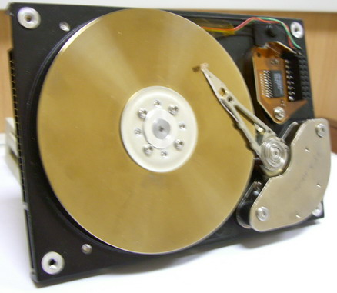
Наиболее популярные файловые системы
FAT, FAT32,NTFS – для Windows
EXT2, EXT3, SWAP – для Linux
Стандартный винчестер со снятой крышкой
Магнитные головки
Консоль с шаговым
двигателем для вы-
бора дорожки
Направление
перемещения
магнитных головок

Slide 54
Для ускорения процесса записи и уменьшения количества адресов памяти, сектора объединяют группами кратными - 2 . Такая группа секторов называется кластером.
Информация на устройство памяти пишется или читается кластерами. Т.к. это минимальное адресуемое пространство, а по одному адресу нельзя одновременно хранить более одной информации.

Slide 55
Если полезная информация записываемая в кластер меньше размера кластера, то в этом случае говорят о потерях дискового пространства
Пример :
Кластер состоит из 16 секторов. В файле сохранено 1 слово «Зачёт» (без элементов форматирования, например стандартным редактором Windows – «блокнот»)
Потери дискового пространства при записи такого файла на устройство памяти составят:
8152 байта (512*16-5*8=8152)‏
Задание для самостоятельной работы:
Научиться находить потери дискового пространства

Slide 56
Размер кластера устанавливается либо пользователем, либо Операционной системой (ОС) автоматически перед началом форматирования. Для данного устройства памяти размер кластера является постоянным до следующего форматирования.
Вся информация хранится в файлах.
Любая информация сохранённая на устройстве памяти и имеющая собственное имя называется – файлом
Файл — это поименованная область на устройстве памяти.

Slide 57
Большинство OC работает с именами файлов соответствующих формуле 8.3: собственно имя файла – до 8 символов, далее точка и расширение – до 3 символов. (Имя и расширение могут состоять из прописных и строчных латинских букв, цифр и символов за исключением специальных)‏
Расширение является необязательным. Оно, как правило, описывает содержание файла (способ записи информации в файле). Многие программы сами устанавливают (дописывают к имени файла) расширение имени файла. По расширению можно узнать, какая программа создала файл или какой программой он открывается (запускается). Т.е. расширение имени файла в операционной системе является служебной информацией.

Slide 58
В имени файла могут использоваться специальные символы для наложении маски при сортировке файлов (объединения файлов в группы по имени или расширению). Для этого используются символ * и знак ?
* обозначает любое имя или любое расширение например под маску *.* попадают абсолютно все файлы. Под маску *.doc попадают все файлы созданные в редакторе MS Word.
Знак ? заменяет 1 символ и используются в качестве любого символа. Например маска Договор??.doc позволит отсортировать все файлы Договор с номерами от 01 до 99 созданные в редакторе MS Word.

Slide 59
Так же важно понимать, что на разных компьютерах с одним и тем же типом файла могут работать различные программы.
Пользователь имеет право на переназначение программ работающим с данным типом файлов.
В Windows имена файлов могут содержать до 255 символов и использовать также русские буквы.
На сегодняшний день классический вариант именования файлов (8.3) используется преимущественно для передачи информации по интернет (особенно при международных пересылках). Что существенно повышает надёжность передачи файлов. (отсутствуют потери связанные с несовпадением кодировочных таблиц).
А при хранении информации на ПК целесообразнее давать имена по правилам Windows, так как это позволяет записать в имени больше полезной информации о содержимом файла

Slide 60
Имена файлов регистрируются на дисках в каталогах (или директориях). В Windows каталоги называются также папками.
Каталог — это специальное место (имя) на диске, в котором (под которым) хранятся имена файлов или другие каталоги, сведения о размере файлов, времени их последнего обновления, атрибуты (свойства) файлов и т.д.
Папки не имеют размера их размер определяется размером файлов хранящихся в этой папке и её подпапках
В Windows имена папок могут содержать до 255 символов и использовать также русские буквы.
Деревом каталогов называется графическое отображение структуры папок и файлов на устройстве памяти.

Slide 61
Полное имя файла и путь к файлу
Полное имя файла и путь к файлу определяют точное местоположение файла на компьютере или в сети.
Полное имя файла начинается с имени устройства (или сетевого ресурса), далее указывается последовательность папок которые необходимо открыть для доступа к этому файлу через символ “\” (бэк слэш) (аналогично записи адреса в адресной строке) и далее указывается собственно имя файла и через точку расширение файла. C:\proba\r\kniga1\таблица\график.xls
Путь к файлу отличается от полного имени файла тем, что говорят о пути к уже известному файлу и поэтому имя файла и расширение указывать не нужно, т.е. адрес файла (если он начинается с имени устройства) и есть путь к файлу. Например: путь к файлу setup.inf C:\WINDOWS\system

Slide 62
Имена устройств памяти
Системное имя
уст-ва
Коментарий
Рекомендации
A:
Дисковод 3,5 “ (может отсутствовать, однако буква за ним зарезервирована)‏
Дисковод 3,5 “ В случае отсутствия – не занимать
B:
Дисковод 5,25 “ (может отсутствовать, однако буква за ним зарезервирована)‏
В случае отсутствия – не занимать
C:
Винчестер (HDD, жёсткий диск) как правило системный диск
Винчестер системный диск 1
D:
Далее как правило порядок произвольный по следующему принципу:
Логические или дополнительные жесткие диски
Оптические приводы (CD, DVD, BD)‏
Устройства встроенного картридера
Сменные USB устр-ва (при подключении)‏
Винчестер системный диск 2
E:
Винчестер - Архив
F:
DVD-RW
G:
Устр-ва картридера
H:
Сменные диски USB
Пользователь вправе менять системные имена устройств и давать
им дополнительное имя (SYSTEMA(C:), ARHIV(E:) и т.д.)‏

Slide 63
Конец лекции

